Slide 1
Mavzu: Yig‘indi, ko‘paytma, bo‘linma, teskari, murakkab funksiyaning hosilasi.
Asosiy elementar funksiyalarning hosilalari
Logarifmik hosila. Daraja-ko‘rsatkichli funksiyaning hosilasi

Slide 2
REJA:
O’tilgan mavzu bo’yicha savol-javob
Darsning maqsadi.
Yig‘indi, ko‘paytma, bo‘linma, teskari,murakkab funksiyaning hosilasi.
Asosiy elementar funksiyalarning hosilalari
Logarifmik hosila. Daraja-ko‘rsatkichli funksiyaning hosilasi
Tarixiy ma’lumot.
Mavzu yuzasidan misollar.
Klaster, B.B.B jadvali.Baliq sexema.
Mavzu yuzasidan savollar.
Foydalanilgan adabiyotlar

Slide 3
O’tilgan mavzu bo’yicha savol-javob
1
H
2
0
3
S
4
I
5
L
6
A

Slide 4
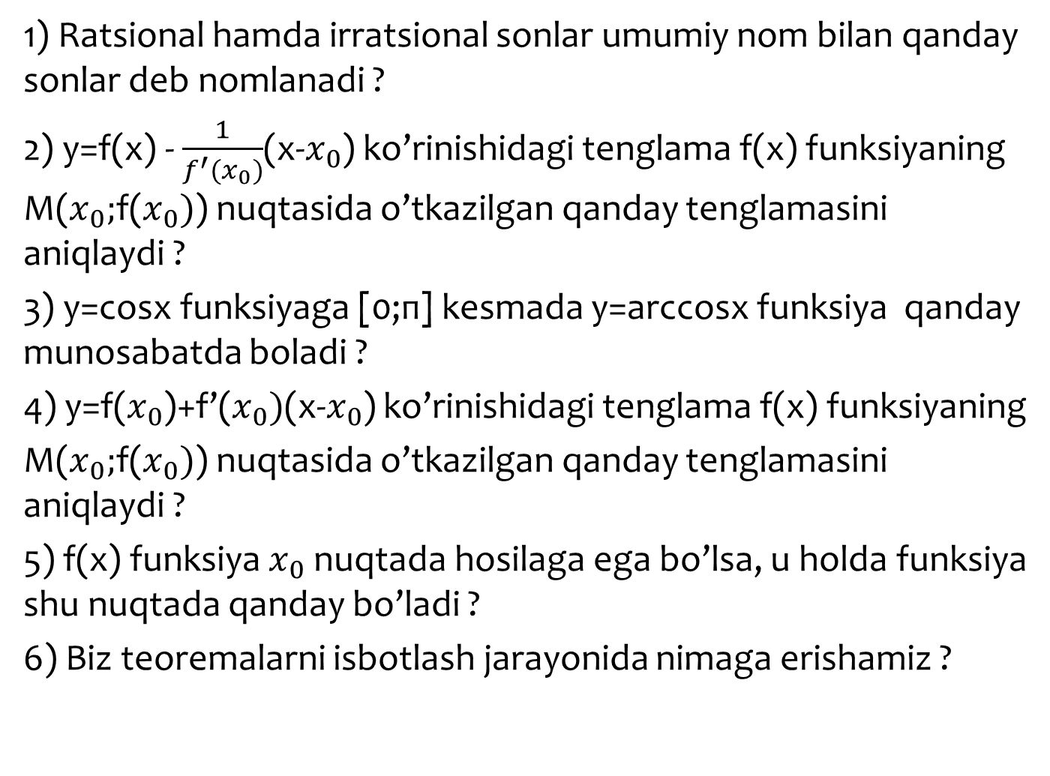
1) Ratsional hamda irratsional sonlar umumiy nom bilan qanday sonlar deb nomlanadi ?
2) y=f(x) - $\frac{1}{f^{′}(x_{0})}$(x-$x_{0}$) ko’rinishidagi tenglama f(x) funksiyaning M($x_{0};$f($x_{0})$) nuqtasida o’tkazilgan qanday tenglamasini aniqlaydi ?
3) y=cosx funksiyaga [0;п] kesmada y=arccosx funksiya qanday munosabatda boladi ?
4) y=f($x_{0}$)+f’($x_{0})$(x-$x_{0}$) ko’rinishidagi tenglama f(x) funksiyaning
M($x_{0};$f($x_{0})$) nuqtasida o’tkazilgan qanday tenglamasini aniqlaydi ?
5) f(x) funksiya $x_{0}$ nuqtada hosilaga ega bo’lsa, u holda funksiya shu nuqtada qanday bo’ladi ?
6) Biz teoremalarni isbotlash jarayonida nimaga erishamiz ?

Slide 5
Darsning maqsadi.
Talimiy: yig‘indi, ko‘paytma, bo‘linma, murakkab funksiya va teskari funksiyaning hosilasi tushunchalarini talabalarga batafsil tushuntirish
Tarbiyaviy: Yig‘indi, ko‘paytma, bo‘linma, teskari funksiyaning hosilasi.Asosiy elementar funksiyalarning hosilalari Logarifmik hosila. Daraja-ko‘rsatkichli funksiyaning hosilasi haqida ma’lumot berish davomida o’quvchilarda izchil mantiqiy fikrlashni shakllantirish, fikrlash doirasini kengaytirish.
Rivojlantiruvchi: Hosila “matematik analiz asoslari” faniga kirishning asosiy poydevorlaridan ekanligi haqida tushuncha berish.

Slide 6
Yig‘indi, ko‘paytma, bo‘linma, teskari funksiyaning hosilasi.
1. Yig‘indining hosilasi.
1-teorema. Agar u(x) va v(x) funksiyalarning x∈(a,b) nuqtada hosilalari mavjud bo‘lsa, u holda f(x)=u(x)+v(x) funksiyaning ham x nuqtada hosilasi mavjud va
f’(x)=u’(x)+v’(x) tenglik o‘rinli bo‘ladi.
2.Ko‘paytmaning hosilasi.
2-teorema. Agar u(x) va v(x) funksiyalar x∈(a,b) nuqtada hosilaga ega bo‘lsa, u holda ularning f(x)=u(x)⋅v(x) ko‘paytmasi ham x∈(a,b) nuqtada hosilaga ega va
f’(x)=u’(x)v(x)+u(x)v’(x) tenglik o‘rinli bo‘ladi.

Slide 7
3. Bo‘linmaning hosilasi.
3-teorema. Agar u(x) va v(x) funksiyalar x∈(a,b) nuqtada hosilaga ega, v(x)≠0 bo‘lsa, u holda ularning f(x)=u(x)/v(x) bo‘linmasi x∈(a,b) nuqtada hosilaga ega va
f’(x)= formula o‘rinli
bo‘ladi.
Teskari funksiyaning hosilasi. Faraz qilaylik y=f(x) funksiya [a;b] kesmada monoton o‘suvchi, (a;b) intervalda y’=f’(x) hosilaga ega va ∀x∈(a,b) uchun f’(x)≠0 bo‘lsin. Quyidagi belgilashlarni kiritamiz: f(a)=α, f(b)=β. U holda y=f(x) funksiya uchun teskari funksiyaning mavjudligi va uzluksizligi haqidagi teorema shartlari bajariladi

Slide 8
chunki y=f(x) funksiyaning uzluksizligi uning hosilaga ega ekanligidan kelib chiqadi. Shunday qilib, [α;β] kesmada y=f(x) funksiyaga nisbatan teskari bo‘lgan x=ϕ(y) funksiya mavjud bo‘ladi.
Teskari funksiya argumenti y ga Δy≠0 orttirma beramiz. U holda x=ϕ(y) funksiya biror Δx=ϕ(y+Δy)-ϕ(y) orttirma oladi va teskari funksiyaning monotonligidan Δx≠0, uzluksizligidan esa Δy→0 da Δx→0 ekanligi kelib chiqadi.
Endi x=ϕ(y) funksiyaning hosilasini topamiz. Yuqorida aytilganlarni e’tiborga olsak, hosilaning ta’rifiga ko‘ra
demak x_{y}’=ϕ’(y)=1/f’(x) formula
o‘rinli ekan.

Slide 9
Murakkab funksiyaning hosilasi
4-teorema. Agar u=ϕ(x) funksiya x∈(a,b) nuqtada hosilaga ega, y=f(u) funksiya esa u=ϕ(x) nuqtada hosilaga ega bo‘lsa, u holda y=f(ϕ(x)) murakkab funksiya x nuqtada hosilaga ega va
(f(ϕ(x)))’=f’(u)⋅ϕ’(x) (1)
formula o‘rinli bo‘ladi
Misol. y= funksiyaning hosilasini toping
Yechish.
Bu yerda y=u⁴, u= Demak, y’=(u⁴)’⋅ ’=
=4u³ =8

Slide 10
1-natija. Quyidagi (Cu(x))’=C⋅u’(x) formula o‘rinli.
Misollar. 1. (6x²)’=6(x²)’=6⋅2x=12x.
2.(x⁴)’=((x²)(x²))’=(x²)’(x²)+(x²)(x²)’=2x(x²)+(x²)⋅2x=4x³.
3. (0,25x⁴-3x²)’=(0,25x⁴)’+(3x²)’=0,25⋅4x³+3⋅2x=x³+6x.
Ushbu f(x)= funksiyaning hosilasini toping
Yechish: =
=

Slide 11
Asosiy elementar funksiyalarning hosilalari
y=x^{μ} (x>0) darajali funksiyaning hosilasi
Bundan funksiyaning x nuqtadagi hosilasi mavjud va y’=μx^{μ-1} bo‘ladi.
Demak, (x^{μ})’=μx^{μ-1} formula o‘rinli.
Ko‘rsatkichli funksiyaning hosilasi. y=a^{x} (a>0, a≠1) ko‘rsatkichli funksiya uchun (a^{x})’=a^{x}lna, xususan, (e^{x})’=e^{x} formulalar o‘rinli ekan.
Ko‘rinib turibdiki, y=e^{x} funksiya ajoyib xossaga ega: uning hosilasi o‘ziga teng ekan.

Slide 12
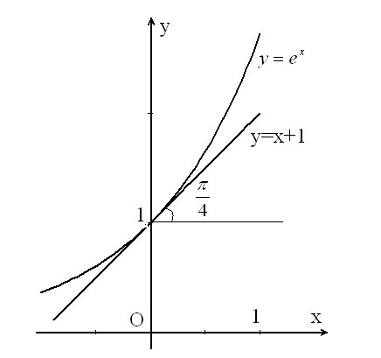
Misol. y=e^{x} funksiya grafigi Oy o‘qini qanday burchak ostida kesib o‘tadi?
Yechish. Funksiya grafigi Oy o‘qini (0;1) nuqtada kesib o‘tadi. Funksiya grafigiga shu nuqtasida o‘tkazilgan urinmaning burchak koeffitsientini topamiz: y’=e^{x} va y’(0)=e⁰=1, bundan esa urinmaning
Ox o‘qi bilan kattaligi π/4 ga teng
bo‘lgan burchak tashkil qilishi kelib
chiqadi. U holda urinma Oy o‘qi
bilan ham kattaligi π/4 ga teng
bo‘lgan burchak tashkil qiladi.
rasmda y=e^{x} funksiya grafigi
berilgan, bunda funksiya grafigi
x=0 nuqta atrofida y=x-1 to‘g‘ri
chiziqqa urinadi.
Yuqoridagi misolda olingan natija e soniga quyidagicha ta’rif berishga imkon beradi: e soni deb ordinata o‘qini π/4 burchak ostida kesib o‘tuvchi ko‘rsatkichli funksiyaning asosiga aytiladi.
a^{u(x)} (a>0, a≠1) funksiya uchun quyidagi formulalarning o‘rinli bo‘lishini ko‘rish qiyin emas: (a^{u(x)})’= a^{u(x)}⋅u’(x)⋅lna.

Slide 13
y=log_{a}x (a>0, a≠1, x>0) logarifmik funksiyaning hosilasi.
Bu funksiya x=a^{y} funksiyaga nisbatan teskari funksiya bo‘lgani uchun teskari funksiyaning hosilasini topish qoidasiga ko‘ra
ya’ni Xususan,
formula o‘rinli
log_{a}u(x) funksiya uchun quyidagi formula o‘rinli:

Slide 14
Trigonometrik funksiyalarning hosilalari.
1) y=sinx funksiyaning hosilasi. y=(sinx)’=cosx formula o‘rinli
2) y=cosx funksiyaning hosilasi. Bu funksiyaning hosilasini topish uchun cosx=sin(x+π/2) ayniyat va murakkab funksiyaning hosilasini topish qoidasidan foydalanamiz. U holda
(cosx)’=(sin(x+π/2))’=cos(x+π/2)⋅ (x+π/2)’=cos(x+π/2)⋅1=cos(x+π/2).
cos(x+π/2)=-sinx ayniyatni e’tiborga olsak, quyidagi formulalarning o‘rinli ekanligi kelib chiqadi: (cosx)’=-sinx.
3) y=tgx va y=ctgx funksiyalarning hosilalari.
Xuddi shunga o‘xshash formulani ham keltirib
chiqarish mumkin.

Slide 15
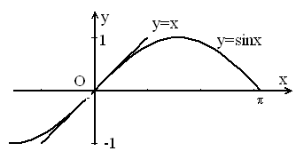
Misol. y=sinx funksiya grafigi koordinatalar boshida Ox o‘qi bilan qanday burchak tashkil etadi?
Yechish. Buning uchun y=sinx funksiya
grafigiga abssissasi
x=0 bo‘lgan nuqtada
o‘tkazilgan urinmaning
burchakkoeffitsientini
topamiz: y’=cosx,
demak f’(0)=cos0=1,
burchak koeffitsienti
tgα=1, bundan
izlanayotgan burchak
π/4 ga teng.

Slide 16


Trigonometrik funksiyalarning hosilasi qanday topiladi?

Slide 17
Teskari trigonometrik funksiyalarning hosilalari.
Teskari funksiyaning hosilasi haqidagi teoremadan foydalanib, y=arssinx (-1≤x≤1) funksiyaning hosilasini topaylik.
Bu funksiyaga teskari bo‘lgan x=siny funksiya da
monoton o‘suvchi va intervalda hosilaga ega, hamda
bu intervalning har bir nuqtasida hosila noldan farqli:
Shuning uchun Endi intervalda cosy>0
va bunda cosy= formula o‘rinli bo‘lganligi uchun
y’_{x}= bo‘ladi.
Demak,
, (-1<x<1)
formula o‘rinli.

Slide 18
y=arccosx (-1≤x≤1) funksiyaning hosilasi uchun
y= (arccosx)’= (-1<x<1) formula o‘rinli
Ma’lumki, y=arctgx funksiyaning qiymatlar to‘plami intervaldan iborat. Shu intervalda unga teskari bo‘lgan x=tgy funksiya mavjud va bu funksiyaning hosilasi
noldan farqli. Teskari funksiyaning hosilasi haqidagi teoremadan foydalansak, bo‘ladi.
Demak, quyidagi formula o‘rinli: (arctgx)’=
Xuddi yuqoridagi kabi y=arcctgx funksiya uchun
formulaning o‘rinli ekanligini ko‘rsatish mumkin.

Slide 19
Teskari trigonometrik funksiyalarning hosilasi qanday topiladi?

Slide 20
Logarifmik hosila. Daraja-ko‘rsatkichli funksiyaning hosilasi
Faraz qilaylik, y=f(x) funksiya (a;b) intervalda differensiallanuvchi va f(x)>0 bo‘lsin. U holda shu intervalda lny=lnf(x) funksiya aniqlangan bo‘ladi. Bu funksiyani x argumentning murakkab funksiyasi sifatida qarab, x nuqtadagi hosilasini hisoblash mumkin bo‘lgan x₀ nuqtada f(x) funksiyaning hosilasini topish kerak bo‘lsin. Murakkab funksiyaning hosilasini topish qoidasidan foydalanamiz:
=(lnf(x))’, bundan
y’=y(lnf(x))’ (1)
formulaga ega bo‘lamiz.
Funksiya logarifmidan olingan hosilaga logarifmik hosila deyiladi

Slide 21
Misol. y= funksiyaning hosilasini toping.
Yechish. Berilgan funksiyani logariflaymiz:
lny=2ln(x+1)-3ln(x+2)-4ln(x+3). Bu tenglikdan hosila olib, ushbu tenglikka ega bo‘lamiz:
Bundan
y’=
funksiyaning hosilasini mustaqil
ravishga topishga harakat qiling

Slide 22
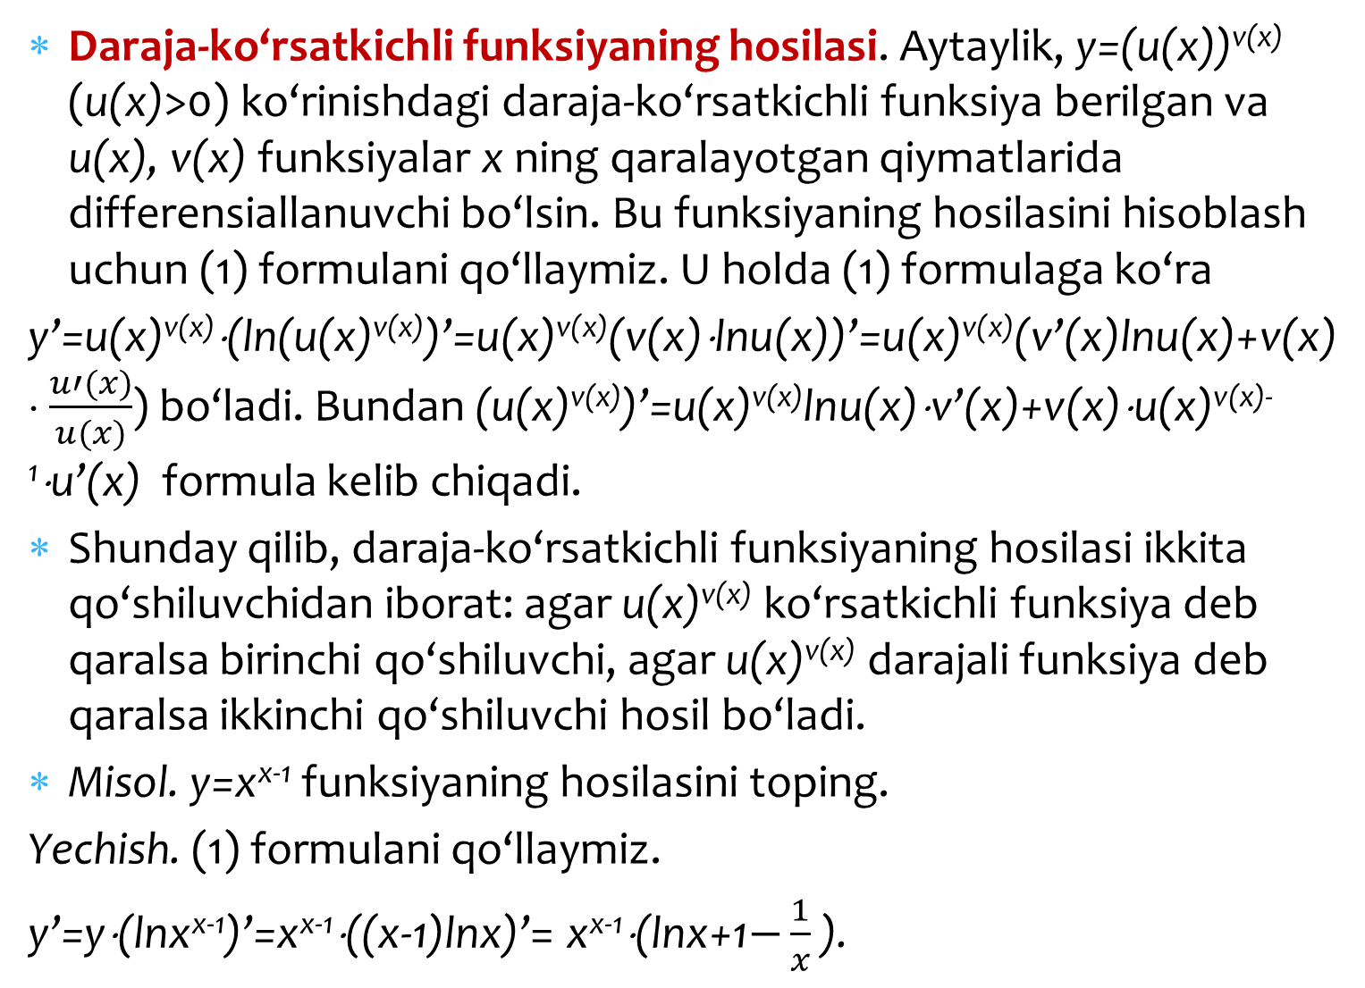
Daraja-ko‘rsatkichli funksiyaning hosilasi. Aytaylik, y=(u(x))^{v(x)} (u(x)>0) ko‘rinishdagi daraja-ko‘rsatkichli funksiya berilgan va u(x), v(x) funksiyalar x ning qaralayotgan qiymatlarida differensiallanuvchi bo‘lsin. Bu funksiyaning hosilasini hisoblash uchun (1) formulani qo‘llaymiz. U holda (1) formulaga ko‘ra
y’=u(x)^{v(x)}⋅(ln(u(x)^{v(x)})’=u(x)^{v(x)}(v(x)⋅lnu(x))’=u(x)^{v(x)}(v’(x)lnu(x)+v(x)⋅ $\frac{u′(x)}{u(x)}$) bo‘ladi. Bundan (u(x)^{v(x)})’=u(x)^{v(x)}lnu(x)⋅v’(x)+v(x)⋅u(x)^{v(x)-1}⋅u’(x) formula kelib chiqadi.
Shunday qilib, daraja-ko‘rsatkichli funksiyaning hosilasi ikkita qo‘shiluvchidan iborat: agar u(x)^{v(x)} ko‘rsatkichli funksiya deb qaralsa birinchi qo‘shiluvchi, agar u(x)^{v(x)} darajali funksiya deb qaralsa ikkinchi qo‘shiluvchi hosil bo‘ladi.
Misol. y=x^{x-1} funksiyaning hosilasini toping.
Yechish. (1) formulani qo‘llaymiz.
y’=y⋅(lnx^{x-1})’=x^{x-1}⋅((x-1)lnx)’= x^{x-1}⋅(lnx+1$−\frac{1}{x}$ ).

Slide 23
Logarifmik va daraja-ko‘rsatkichli funksiyalarning hosilasi nimaga teng?

Slide 24
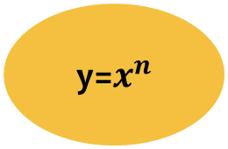
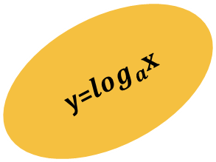
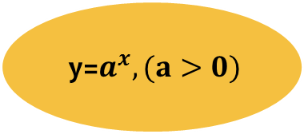
y=$a^{x}, (a>0)$
y=$\log_{a}x$
ASOSIY ELEMENTAR
FUNKSIYALAR
y=$x^{n}$
Y=arcsinx
Y=cosx
Y=sinx
Y=arccosx
Trigonometrik funksiyalar
Teskari trigonometrik funksiyalar
Y=arcctgx
Y=ctgx
Y=tgx
Y=arctgx

Slide 25
Mustaqil yechish uchun misol va masalalar
1. Quyidagi murakkab funksiyalarning hosilalarini toping:
a) y=(3x³-4x²+7)⁶; b) y= ; c) y= ;
d) y=arctg(3-x²).
2. Ushbu f(x)=x³ funksiyaga teskari bo‘lgan funksiyaning x=5 nuqtadagi hosilasini toping.
3. Giperbolik (shx, chx, thx va cthx ) funksiyalarning hosilalari uchun formulalar keltirib chiqaring.
4. Teskari giperbolik funksiyalarning hosilalari uchun formulalar keltirib chiqaring.
5. Quyidagi funksiyalarning hosilalarini toping:
a) y=3^{x}⋅tgx; b) y=ln³4x; c) y=sin3x+2^{1-2x}; d) y= .

Slide 26
B/BX/B JADVALI
Bilaman | Bilishni xohlayman | Bilib oldim

Slide 27
Mavzu yuzasidan savollar.
O‘z-o‘zini tekshirish uchun savollar
1. Funksiyalar kompozitsiyasi qanday aniqlanadi?
2. Murakkab funksiyaning differensiallanuvchi bo‘lishligi haqidagi teoremani ayting.
3. Teskari funksiyaning differensiallanuvchi bo‘lishi haqidagi teoremani ayting. Bu teoremaga qanday geometrik izoh berish mumkin?
4. Teskari funksiyaning hosilasi qanday topiladi?
5. Ko‘ratkichli funksiyaning grafigi ordinata o‘qi bilan qanday burchak tashkil qiladi?
6. Logarifmik funksiya grafigi abssissalar o‘qi bilan qanday burchak tashkil qiladi?
7. (sinx)’=cosx formulani keltirib chiqarganda cosx funksiyaning uzluksizligidan qaerda foydalanildi?
8. (tgx)’=1/cos²x formula x ning qanday qiymatlarida o‘rinli?
9. Daraja-ko‘rsatkichli funksiyaning hosilasini topish qoidasini ayting.

Slide 28

1. Hosilaga ega bo‘lmagan funksiyalar yig‘indisining hosilasi mavjud bo‘lishi mumkinmi, misollar keltiring.
2. Hosilaga ega bo‘lmagan va hosilaga ega bo‘lgan funksiyalar yig‘indisining hosilasi mavjud bo‘lishi mumkinmi, javobingizni asoslang.
3. Hosilaga ega bo‘lmagan funksiyalar ko‘paytmasining hosilasi mavjud bo‘lishi mumkinmi, misollar keltiring.
1.
2.
3.

Slide 29
Foydalanilgan adabiyotlar
Foydalanilgan adabiyotlar
1. Toshmetov O’., Turgunbayev R., Saydamatov E., Madirimov M. Matematik analiz I-qism. T.: “Extremum-Press”, 2015. -139-145 b.
2. Claudia Canuto, Anita Tabacco Mathematical analysis. I. Springer-Verlag. Italia, Milan. 2008.- 172-174p.
3. Xudayberganov G., Vorisov A., Mansurov X., Shoimqulov B. Matematik analizdan ma’ruzalar. I T.:«Voris-nashriyot». 2010 y. 126–132 b.

Slide 30

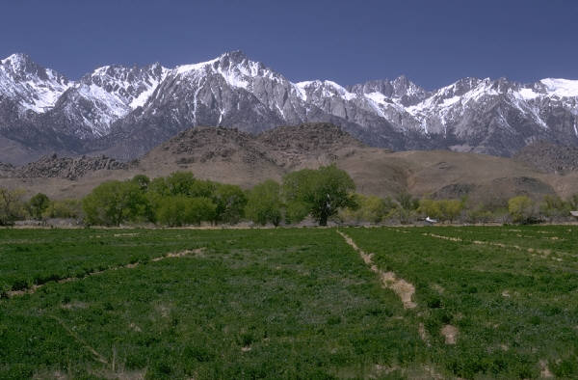
E’TIBORINGIZ UCHUN RAXMAT !

